Slide 1

스트레스는!
스크립트 언어 TEAM PROJECT
- 최종 발표 -
스트레스는
지역화폐로 풀자!
2017180045 홍찬우
2019184017 신민경
지역화폐로 풀자!
애니메이션이 삽입된 문서 입니다. PPT로 열람하시길 권장합니다.

Slide 2

1
프로그램 소개
2
구현 기능
목차
3
일정 및 Git
4
프로그램 시연

Slide 3


1
프로그램 소개
아무튼
못쓰는 곳
지역화폐
가맹점
프랜차이즈
백화점
지역화폐
가맹점
지역화폐
가맹점
경기도민
경기도민
경기도 내 지역화폐 가맹점 정보, 위치 찾기 프로그램
1. 경기도 시군에 따라 그 지역에 있는 지역화폐 가맹점을 검색할 수 있다.
2. 검색한 가맹점의 정보를 볼 수 있다.
3. 검색한 가맹점의 위치를 알 수 있다.

Slide 4








2
구현 기능
Tkinter GUI 구현
시군별 가맹점 검색 및 저장
지도, 파이차트 삽입
mail, telegram, C++ 연동

Slide 5
3
일정 및 Git
주차 | 계획 | 세부 계획 | 진행 상황
1주차 (5/10 ~ 5/16) | 주제 선정 및 Open API 조사 프로젝트 준비 기획 발표 PPT 제작 5/13 기획 발표 | 공공 데이터 포탈 이용 – 활용 신청 Git 저장소 생성 기획 발표 PPT 제작 후 영상 업로드 | ✅
2주차 (5/17 ~ 5/23) | 검색 구현 정보 가져오기 Tkinter GUI 구현 리소스 적용 | 가맹점 검색 기능 구현 가맹점 정보 가져오기 구현 Tkinter 인터페이스 구성 Tkinter 인터페이스에 리소스 적용 | ✅
3주차 (5/24 ~ 5/30) | 북마크 기능 구현 지도 연동 C/C++함수 혹은 라이브러리 연동 시작 중간 발표 PPT 제작 5/27 중간 발표 | 가맹점 저장 기능 구현 지도 정보 연동 구현 중간 발표 PPT 제작 후 영상 업로드 | ✅
4주차 (5/31 ~ 6/6) | 그래프 출력 구현 C/C++함수 혹은 라이브러리 연동 마무리 Gmail 연동 텔레그램 연동 | 저장한 가맹점 업종에 대한 그래프 구현 C/C++ 함수 혹은 라이브러리 연동 구현 Gmail로 저장한 가맹점 정보 보내는 기능 구현 텔레그램 챗봇 기능 구현 | ✅
5주차 (6/7 ~ 6/10) | 개발 패키지 배포 파일 작성 버그 픽스 최종 발표 PPT 제작 6/10 최종 발표 | 개발 패키지 배포 파일 작성 버그가 발생하는지 확인, 수정 최종 발표 PPT 제작 후 영상 업로드 | ✅

Slide 6
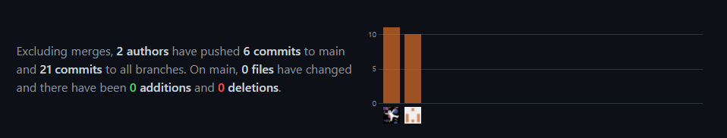
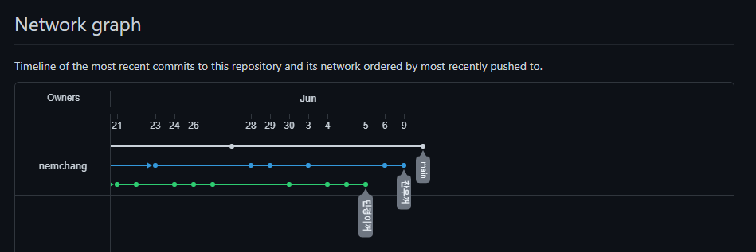
3
일정 및 Git

Slide 7
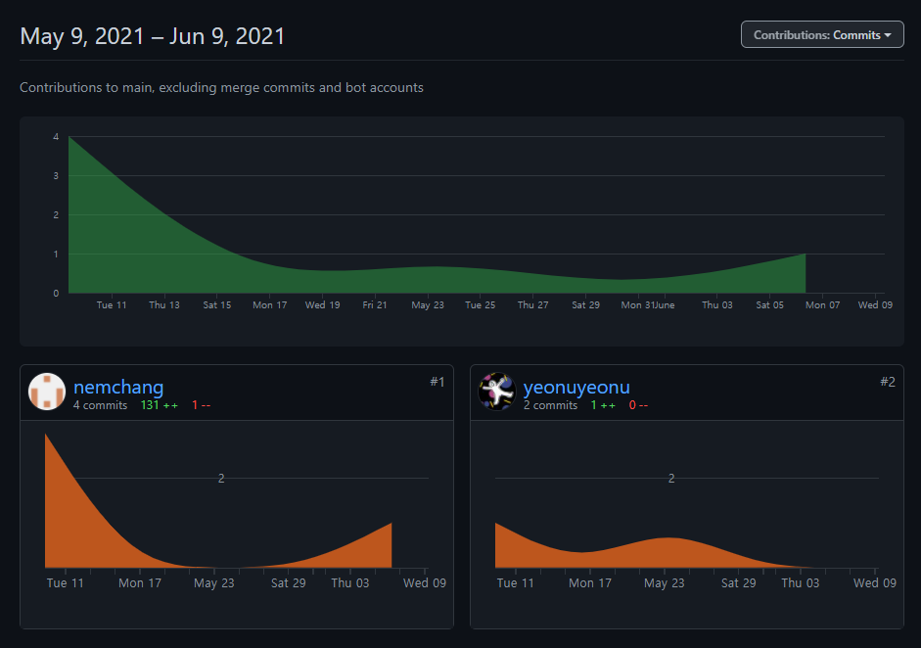
3
일정 및 Git
홍찬우
신민경

Slide 8
4
프로그램 시연
시연

Slide 9
4
스트레스는!
스크립트 언어 TEAM PROJECT
- 최종 발표 -
감사합니다
2017180045 홍찬우
2019184017 신민경
지역화폐로 풀자!

